Slide 1
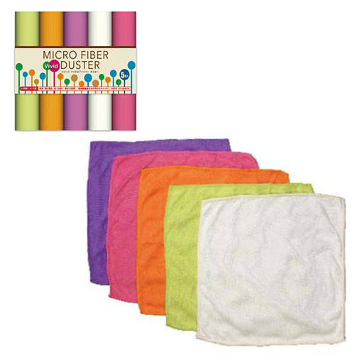
【提案書】
VIVID マイクロダスター5枚セット
特徴
超極細繊維で吸水性も抜群なマイクロダスターの5枚セットです。キッチン仕事にも部屋中のお掃除にも幅広く使えるため、イベントやキャンペーンで配布するノベルティ用としておすすめです。
納期
納期スペース
仕様
素材：ポリエステル80％・ナイロン20％
サイズ：約30×30cm
包装：ヘーダー付PP袋入
お見積
お見積りスペース

